Slide 1
5.1 关系运算符和关系表达式
1.关系运算符及其优先次序
< (小于)
<= (小于或等于)
> (大于)
>= (大于或等于)
== (等于)
!= (不等于)
优先级相同（高）
优先级相同（低）
说明：
关系运算符的优先级低于算术运算符
关系运算符的优先级高于赋值运算符

Slide 2
5.1 关系运算符和关系表达式
C语言中没有专用的逻辑值，1代表真，0代表假
5>3逻辑值为1
1.逻辑运算符
(1)&& (逻辑与) 相当于其他语言中的AND
(2)|| (逻辑或) 相当于其他语言中的OR
(3)! (逻辑非) 相当于其他语言中的NOT
优先次序： ！---> && ---> ||

Slide 3
主要内容
第十二章 位运算
12.1 位运算符和位运算
12.2 位运算举例
12.3 位段

Slide 4
概念
位运算: 指按二进制位进行运算
例如：
将一个存储单元中的各二进制位左移一位
或右移一位
两个数按位相加
Ｃ语言提供位运算的功能，与其他高级语言（如PASCAL）相比，具有很大的优越性

Slide 5
12.1 位运算符和位运算
Ｃ语言位运算符:
运算符 含义 运算符 含义
& 按位与 ~ 取反
| 按位或 << 左移
∧ 按位异或 >> 右移
说明：
(1) 位运算符中除～以外, 均为二目（元）运算符, 即要求两侧各有一个运算量
(2) 运算量只能是整型或字符型的数据, 不能为实型数据

Slide 6
12.1.1 “按位与”运算符( & )
按位与是指：参加运算的两个数据，按二进制位进行“与”运算。若两个相应的二进制位都为1，则该位的结果值为1；否则为0。 即
0＆0=0，0＆1=0，1＆0=0，1＆1=1
例：3&5
00000011(3)
& 00000101(5)
00000001(1)
注意：如果参加&运算的是负数（如-3&-5），则要以补码形式表示为二进制数，然后再按位进行“与”运算

Slide 7
按位与的用途：
(1) 清零
若想对一个存储单元清零，即使其全部二进制位为0，找一个二进制数，其中各个位符合以下条件：原来的数中为1的位，新数中相应位为0。然后使二者进行＆运算
00101011
& 10010100
00000000
例： 00101011

Slide 8
(2) 取一个数中某些指定位
如:有一个整数a(2个字节)，取其中的低字节
a
b
c
0 0 1 0 1 1 0 0 1 0 1 0 1 1 0 0
0 0 0 0 0 0 0 0 1 1 1 1 1 1 1 1
0 0 0 0 0 0 0 0 1 0 1 0 1 1 0 0

Slide 9
(3) 保留一位：
与一个数进行&运算，此数在该位取1
例：有一数01010100, 保留左面第3、4、5、7、8位
01010100 (84)
& 00111011 (59)
00010000 (16)
即：a=84, b=59
c=a&b=16

Slide 10
12.1.2 “按位或”运算符( | )
两个相应的二进制位中只要有一个为1，该位的结果值为1
即 0|0=0，0|1=1，1|0=1，1|1=1
例： 060|017, 将八进制数60与八进制数17进行按位或运算
00110000
| 00001111
00111111

Slide 11
12.1.2 “按位或”运算符(1)
应用：按位或运算常用来对一个数据的某些位定值为1。例如：如果想使一个数a的低4位改为1，只需将a与017进行按位或运算即可。
例：a是一个整数(16位) a | 0377 则低8位全置为1，高8位保留原样

Slide 12
12.1.3 “异或”运算符(∧)
异或运算符∧也称XOR运算符
规则: 若参加运算的两个二进制位同号则结果为0(假), 异号则结果为1(真)
即: 0∧0=0，0∧1=1，1∧0=1， 1∧1=0
例：
00111001
∧ 00101010
00010011
即: 071∧052=023 （八进制数）

Slide 13
∧运算符应用：
(1) 使特定位翻转
设有01111010, 想使其低4位翻转, 即1变为0, 0变为1。可以将它与00001111进行∧运算, 即：
运算结果的低4位正好是原数低4位的翻转
01111010
∧ 00001111
01110101

Slide 14
(2) 与0相∧, 保留原值
例如：012∧00=012
00001010
∧ 00000000
00001010
因为原数中的1与0进行∧运算得1, 0∧0得0, 故保留原数

Slide 15
(3) 交换两个值, 不用临时变量
例如：a=3, b=4
将a和b的值互换，可以用以下赋值语句实现：
a=a∧b;
b=b∧a;
a=a∧b;
a=011(∧) b=100
a=111 (a∧b的结果, a已变成7)
(∧) b=100
b=011 (b∧a的结果, b已变成3)
(∧) a=111
a=111 (a∧b的结果, a已变成4)

Slide 16
即等效于以下两步：
①执行前两个赋值语句: “a=a∧b;”和“b=b∧a;” 相当于b=b∧(a∧b)
② 再执行第三个赋值语句: a=a∧b。
由于a的值等于(a∧b), b的值等于(b∧a∧b), 因此, 相当于a=a∧b∧b∧a∧b, 即a的值等于a∧a∧b∧b∧b, 等于b
a得到b原来的值

Slide 17
12.1.4 “取反”运算符（～）
单目(元)运算符
用来对一个二进制数按位取反，即: 将0变1，将1变0。
例如: ～025是对八进制数25(即二进制数00010101)按位求反
0000000000010101
（～） 
1111111111101010 (八进制数177752)

Slide 18
12.1.5 左移运算符(<<)
左移运算符: 将一个数的各二进制位全部左移若干位
例如：a=<<2
将a的二进制数左移2位，右补0
若a=15, 即二进制数00001111, 左移2位得00111100, (十进制数60)
高位左移后溢出，舍弃

Slide 19
12.1.5 左移运算符(<<)
左移1位相当于该数乘以2，左移2位相当于该数乘以22=4, 15<<2=60，即乘了4。但此结论只适用于该数左移时被溢出舍弃的高位中不包含1的情况。
假设以一个字节(8位)存一个整数，若a为无符号整型变量，则a=64时，左移一位时溢出的是0，而左移2位时，溢出的高位中包含1。

Slide 20
12.1.6 右移运算符(>>)
右移运算符是a>>2表示将a的各二进制位右移2位，移到右端的低位被舍弃,对无符号数,高位补0。
例如：a=017时:
a的值用二进制形式表示为00001111， 舍弃低2位11： a>>2=00000011
右移一位相当于除以2
右移n位相当于除以2n。

Slide 21
在右移时,需要注意符号位问题：
对无符号数,右移时左边高位移入0；对于有符号的值,如果原来符号位为0(该数为正),则左边也是移入0。如果符号位原来为1(即负数),则左边移入0还是1,要取决于所用的计算机系统。有的系统移入0,有的系统移入1。移入0的称为“逻辑右移”,即简单右移；移入1的称为“算术右移”。

Slide 22
例:a的值是八进制数113755
a:1001011111101101 （用二进制形式表示）
a>>1: 0100101111110110 (逻辑右移时)
a>>1: 1100101111110110 (算术右移时)
在有些系统中,a>>1得八进制数045766,而在另一些系统上可能得到的是145766。Turbo C和其他一些C编译采用的是算术右移,即对有符号数右移时,如果符号位原来为1，左面移入高位的是1。

Slide 23
12.1.7 位运算赋值运算符
位运算符与赋值运算符可以组成复合赋值运算符。
例如: &=, |=, >>=, <<=, ∧=
例： a & = b相当于 a = a & b
a << =2相当于a = a << 2

Slide 24
12.1.8 不同长度的数据进行位运算
如果两个数据长度不同(例如long型和int型)，进行位运算时(如a & b,而a为long型,b为int型),系统会将二者按右端对齐。如果b为正数,则左侧16位补满0；若b为负数,左端应补满1；如果b为无符号整数型,则左侧添满0。

Slide 25
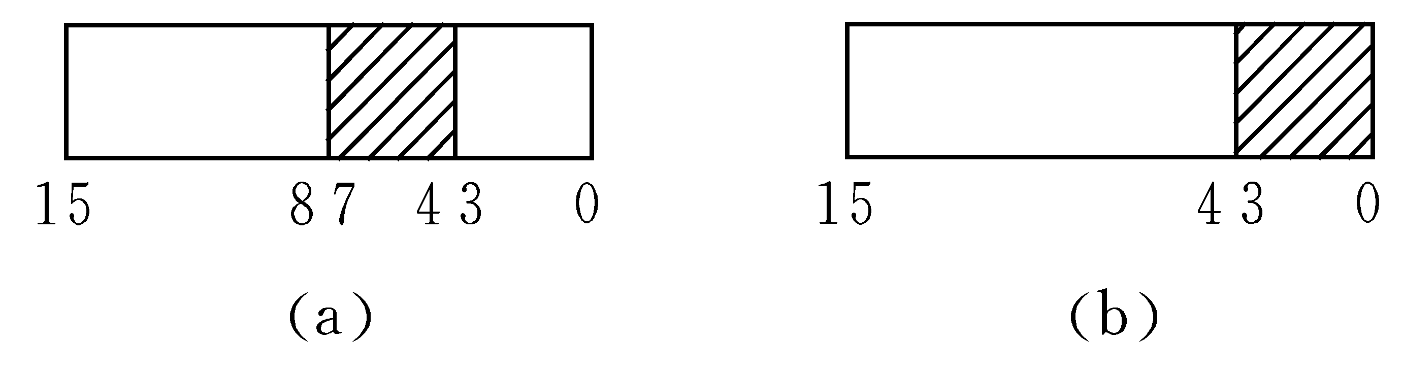
12.2 位运算举例
例12.1 取一个整数a从右端开始的4～7位
① 先使a右移4位：a >> 4
目的是使要取出的那几位移到最右端
未右移时的情况 右移4位后的情况

Slide 26
② 设置一个低4位全为1, 其余全为0的数
~ ( ~ 0 << 4 )
③ 将上面①、②进行&运算 (a >> 4) & ~ ( ~ 0 << 4 )
程序：
#include <stdio.h>
void main()
{ unsigned a,b,c,d;
scanf(“%o”,&a);
b=a>>4;
c=～(～0<<4);
d=b&c;
printf(“%o,%d\n%o,%d\n”,a,a,d,d);
}
运行情况如下：3 3 1(输入)
331, 2177 (a的值)
15, 13 (d的值)
输入a的值为八进制数331，
其二进制形式为11011001
经运算最后得到的d为00001101
即八进制数15，十进制数13。

Slide 27
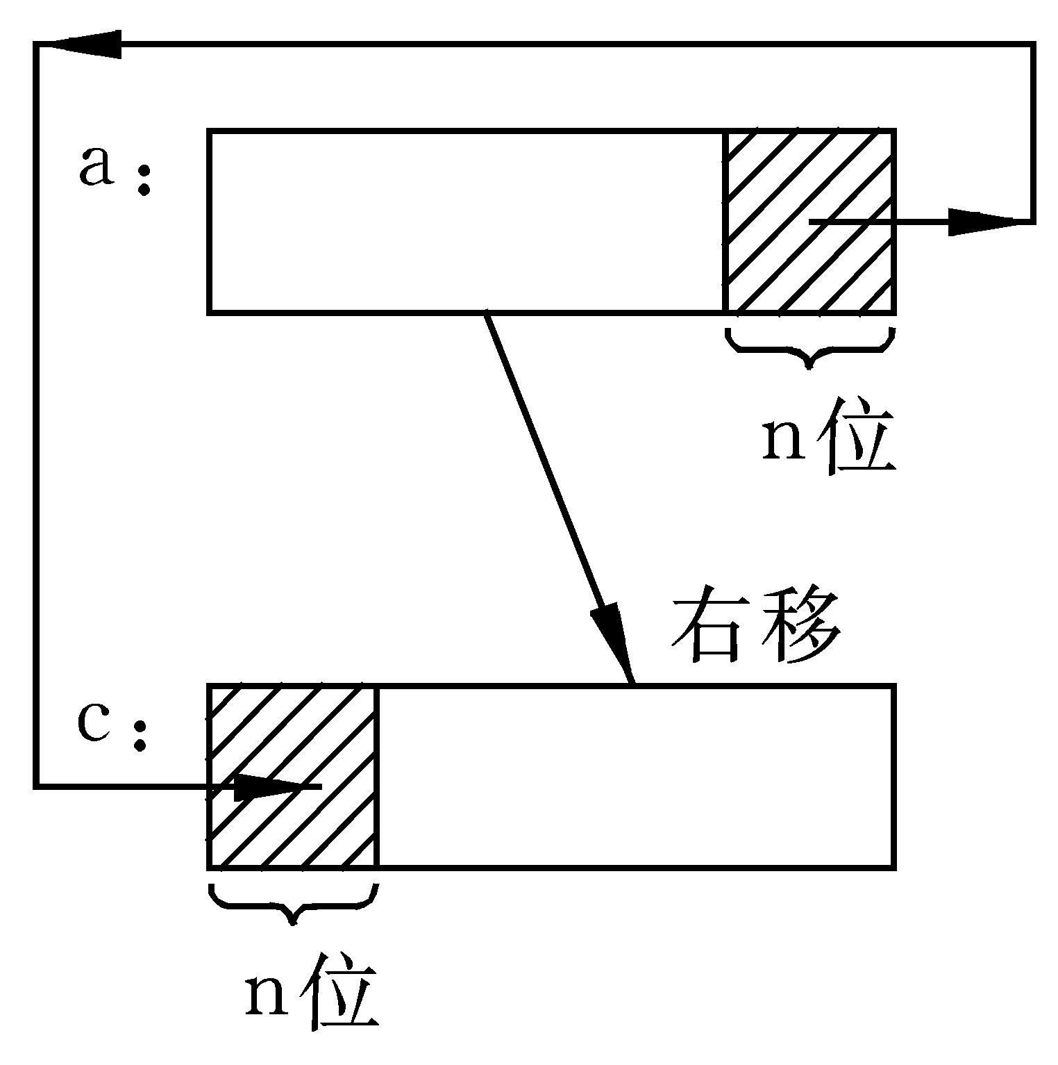
例12.2 循环移位
要求将a进行右循环移位
将a右循环移n位，即将a中原来左面(16-n) 位右移n位，原来右端n位移到最左面n位。

Slide 28
步骤：
① 将a的右端n位先放到b中的高n位中，实现语句：b=a＜＜(16-n);
② 将a右移n位,其左面高位n位补0,
实现语句: c=a＞＞n;
③ 将c与b进行按位或运算, 即c=c|b;

Slide 29
程序如下：
运行开始时输入八进制数157653,
即二进制数1101111110101011
循环右移3位后得二进制数0111101111110101
即八进制数75765
#include <stdio.h>
void main()
｛ unsigned a,b,c;
int n;
scanf(“a=%o,n=%d”,&a,&n);
b=a<<(16-n);
c=a>>n;
c=c|b;
printf(“%o\n%o”,a,c);
}
运行情况如下：
a=157653，n=3
157653
75765

Slide 30
12.3 位段
信息的存取一般以字节为单位。实际上，有时存储一个信息不必用一个或多个字节，例如，“真”或“假”用０或１表示，只需１位即可。在计算机用于过程控制、参数检测或数据通信领域时，控制信息往往只占一个字节中的一个或几个二进制位，常常在一个字节中放几个信息。

Slide 31
向一个字节中的一个或几个二进制位赋值和改变它的值,可以采用以下两种方法:
可以人为地将一个整型变量data分为几部分
但是用这种方法给一个字节中某几位赋值太麻烦。可以位段结构体的方法。
（2）位段
C语言允许在一个结构体中以位为单位来指定其成员所占内存长度，这种以位为单位的成员称为“位段”或称“位域” ( bit field) 。利用位段能够用较少的位数存储数据。

Slide 32
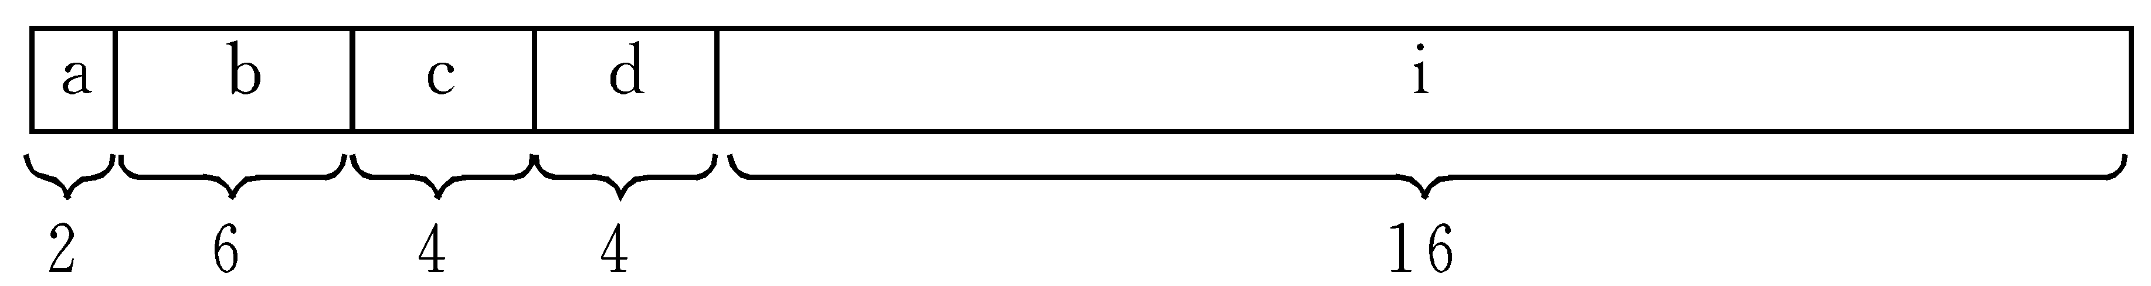
程序
struct packed-data
{ unsigned a: 2;
unsigned b: 6;
unsigned c: 4;
unsigned d: 4;
int i;
} data;

Slide 33
关于位段的定义和引用的说明：
（1）位段成员的类型必须指定为unsigned或int类型。
（2） 若某一位段要从另一个字开始存放，可用以下形式定义：
unsigned a:1；
unsigned b:2；一个存储单元
unsigned：0；
unsigned c:3；另一存储单元
a、b、c应连续存放在一个存储单元中，由于用了长度为0的位段，其作用是使下一个位段从下一个存储单元开始存放。因此，只将a、b存储在一个存储单元中，c另存在下一个单元(“存储单元”可能是一个字节，也可能是2个字节，视不同的编译系统而异)。

Slide 34
关于位段的定义和引用的说明：
(3) 一个位段必须存储在同一存储单元中，不能跨两个单元。如果第一个单元空间不能容纳下一个位段，则该空间不用，而从下一个单元起存放该位段。
(4) 可以定义无名位段。
(5) 位段的长度不能大于存储单元的长度，也不能定义位段数组。
(6) 位段可以用整型格式符输出。
(7) 位段可以在数值表达式中引用，它会被系统自动地转换成整型数。

